Slide 1
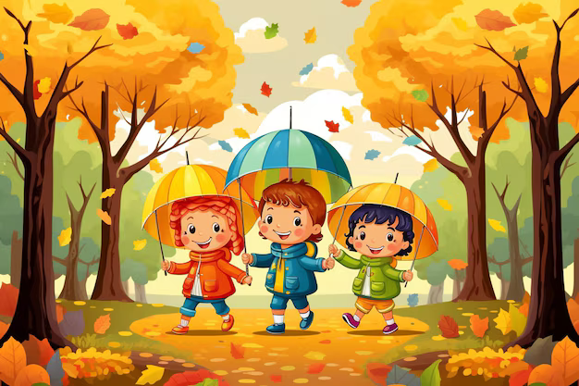
Дидактична гра
«Осіння прогулянка»
Мета: закріпити з дітьми знання кольорів, вчити дітей класифікувати різні предмети за кольором; розвивати увагу, спостережливість, сенсорне сприйняття, пам’ять; виховувати старанність, наполегливість у роботі.

Slide 2
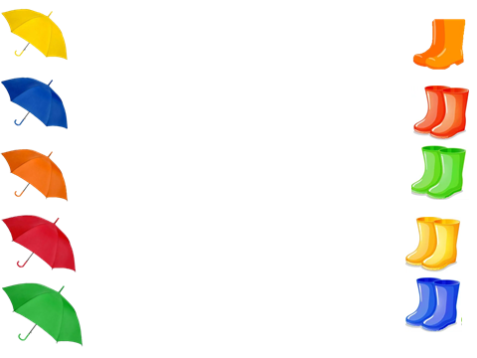
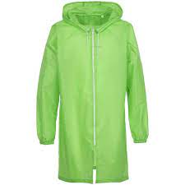

Slide 3
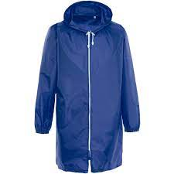
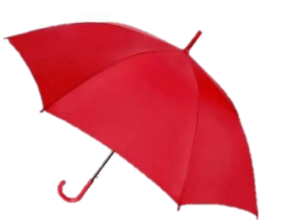
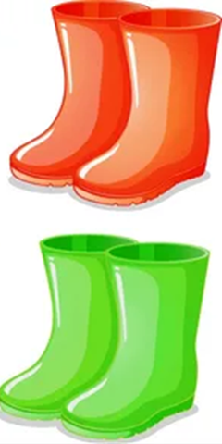
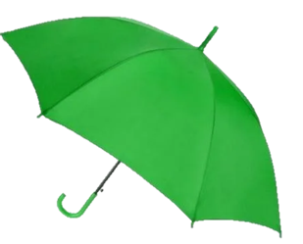

Slide 4
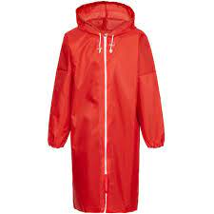

Slide 5
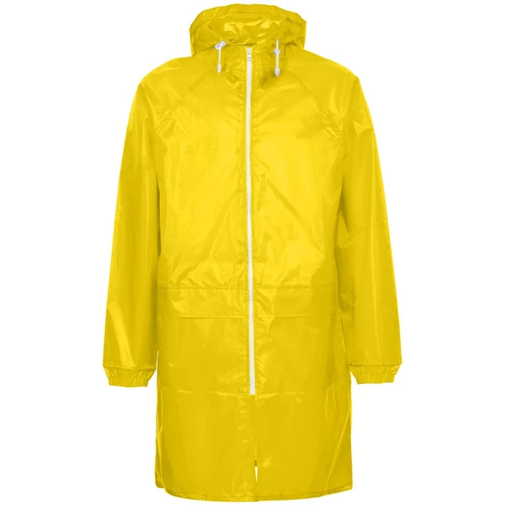

Slide 6
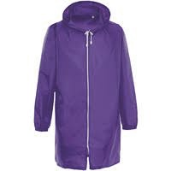

Slide 7
